Slide 1

Системное программное обеспечение
Московский государственный университет технологий и управления им. К.Г. Разумовского (ПКУ)

Slide 2
VI. Взаимодействие процессов.
6.2 Недостатки методов активного ожидания. Задача производителя и потребителя. Синхронизация семафором Дейкстры. Синхронизация процессов мьютексом. Взаимное исключение семафорами и мьютексами.

Slide 3


Недостатки методов активного ожидания
Пустая трата времени CPU «активно ждущими» процессами
Возможность ситуации инверсии приоритетов
Решение проблемы 1 – блокирование ожидающих процессов с последующей активизацией.
Приемы синхронизации с блокировкой
Семафор Дейкстры
Мьютекс
Монитор;
У механизма блокирования есть обратная сторона – взаимная блокировка процессов (тупик, клинч) →.

Slide 4
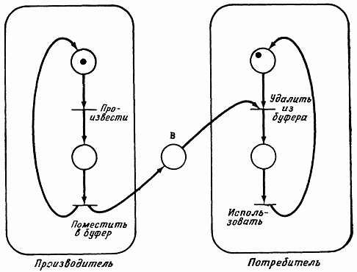
Задача производителя и потребителя (ограниченного буфера) – 1/2
Общее описание:
Производитель (ПР) записывает в буфер В, пока в нем есть свободные участки, потом блокируется
Потребитель (ПО) считывает записи из В, пока они есть, потом блокируется
ПР может отправить сигнал активизации заблокированному ПО, при помещении первой записи в пустой буфер (счетчик из 0 в 1).

Slide 5

Задача производителя и потребителя (ограниченного буфера) – 2/2
Проблема:
Пусть ПО считал последнюю запись из буфера (счетчик записей в В = 0)
ПО проверяет значение счетчика (=0) и пусть в этот момент вытесняется
ПР записывает первую запись в пустой буфер и отправляет ПОю сигнал активизации
Но ПО еще не заблокирован (просто вытеснен), сигнал активизации игнорируется
ПО возвращается к той точке своего кода, когда уже было установлено, что счетчик =0, и блокируется
ПР заполняет буфер и тоже блокируется
В итоге – состояние взаимной блокировки.

Slide 6
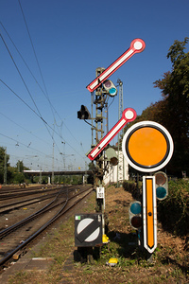
Синхронизация семафором Дейкстры
Семафор – это системная переменная в ядре ОС – счетчик процессов, обращающихся к ресурсу (вошедших в свою критическую область)
Действия над семафором:
Инициализация семафора
Захват семафора
Освобождение семафора;
Превышение максимально допустимого значения семафора приводит к блокировке других заинтересованных процессов
В сложных семафорах организуется упорядоченная очередь ожидающих процессов
Изменение значения семафора процессом – через вызов системной функции невытесняемым образом.

Slide 7

Синхронизация процессов мьютексом
Мьютекс (англ. mutex – взаимное исключение) – простейший двоичный семафор, реализующий доступ к ресурсу только одному процессу
Только завладевший им процесс может его освободить
Функция – защита ресурса от асинхронных изменений.

Slide 8
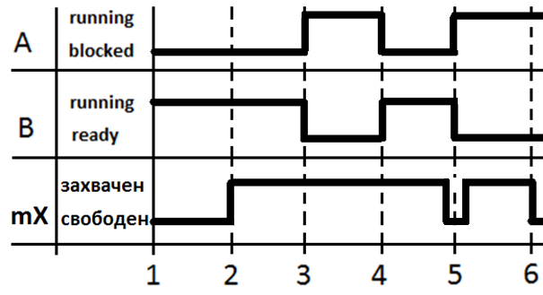
Синхронизация процессов мьютексом
Пусть высокоприоритетная задача А периодически вносит изменения в запись Х, а менее приоритетная задача В периодически отображает запись Х на экране монитора
Здесь mX – мьютекс для синхронизации ресурса Х
В момент 4 уже захваченный процессом В ресурс вынуждает процесс А перейди в заблокированное состояние до переключения мьютекса (момент 5).

Slide 9

Взаимное исключение семафорами и мьютексами
Пример использования семафора – в задаче производителя и потребителя (задача ограниченного буфера)
Пример проблемы (неоптимальности) – задача читателей и писателей (кому отдать приоритет – одному писателю или множеству читателей?).

Slide 10
Литература
Олифер В.Г., Олифер Н.А. Сетевые операционные системы. 2-е изд., 2009
Таненбаум Э., Бос Х. Современные операционные системы. 4-е изд., 2015.
Зыль С. Проектирование, разработка и анализ программного обеспечения систем реального времени, 2010.
Кэрриэ Б. Криминалистический анализ файловых систем, 2007.
Руссинович М. и др. Внутреннее устройство Windows, 7-е изд., 2018.
Уорд Б. Внутреннее устройство Linux, 2016.

